Slide 1

Patrón de Diseño Observer
Cátedra de Ingeniería de Software - 3er Año
Análisis de Casos, Anatomía Estándar UML y Errores Críticos del Parcial 1 (Tema 2)
Objetivo: Comprender la inversión de dependencias en eventos y el desacoplamiento 1 a N.

Slide 2

El Enunciado del Examen en Perspectiva
Problema: Sistema de gestión de incidentes tecnológicos (descripción, servicio, severidad, estado).
Interesados: Operaciones (bitácora), Soporte (usuarios), Gerencia (críticos), Auditoría (trazabilidad).
Claves del enunciado:
- 'Distintas áreas deben actuar ante determinados cambios...'
- 'No todos estarán activos durante toda la ejecución' -> Dinamismo de suscripción.
- 'En el futuro podrán incorporarse nuevas áreas sin modificar la lógica' -> Principio OCP.

Slide 3

Diagnóstico: ¿Qué Falló en el Examen?
1. Inversión de roles: No identificaron quién era el Subject y quién el Observer.
2. Ubicación de la lista: Colocaron colecciones dentro de las áreas o crearon mediadores innecesarios.
3. El misterio de la notificación: Dudaron sobre quién recorre la lista y cuándo se dispara el aviso.
4. La trampa del filtro: El Incidente intentó evaluar a quién avisar, rompiendo el desacoplamiento.

Slide 4

Propósito e Intención Canónica (GoF)
Definición formal: Define una dependencia uno-a-muchos entre objetos, de forma que cuando uno de ellos cambia de estado, todos sus dependientes son notificados automáticamente.
Principio clave: Desacoplamiento débil (Loose Coupling).
El Subject sólo conoce la abstracción IObserver; desconoce cuántos observadores hay y qué hacen en concreto.

Slide 5
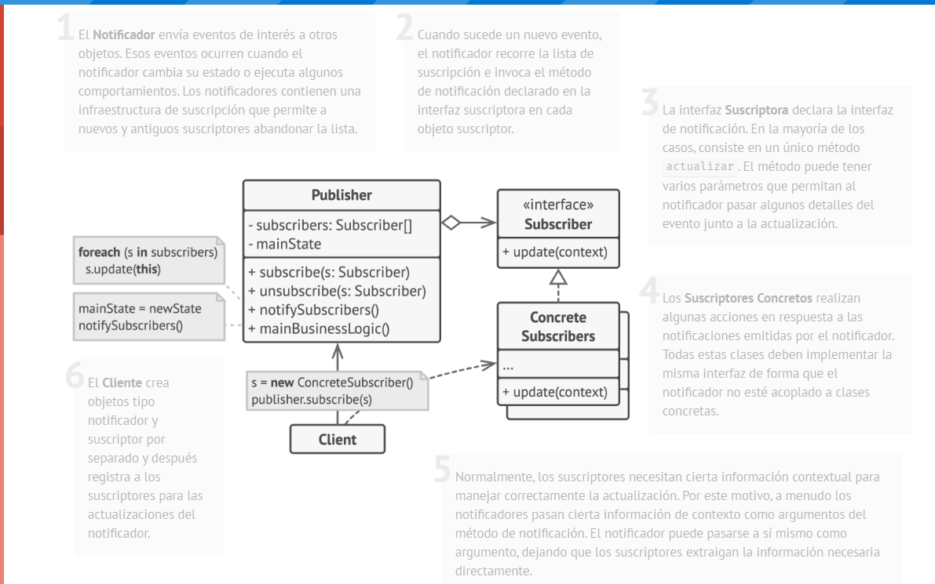
Diagrama UML Estándar (GoF)
ISubject: Define Attach(obs), Detach(obs) y Notify().
ConcreteSubject: Contiene el estado del negocio y la colección private List<IObserver> _observers.
IObserver: Define Update(subject) / Update(datos).
ConcreteObserver: Implementa la reacción concreta al cambio de estado.

Slide 6
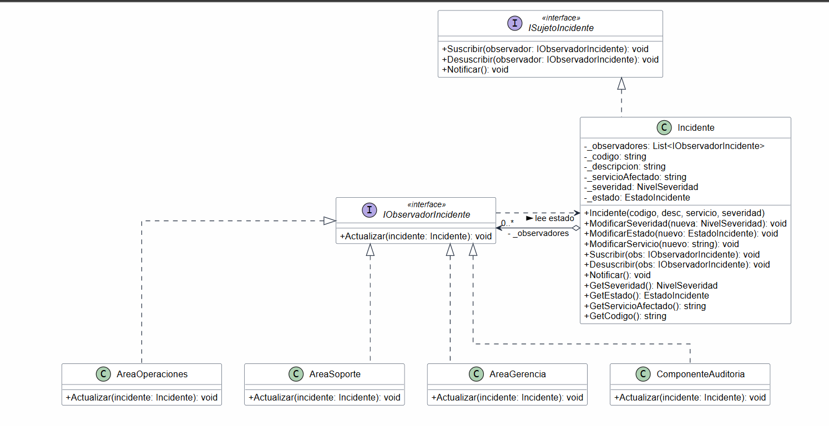
Participantes: El Sujeto (ISubject e Incidente)
ISubject: Define el contrato de suscripción y difusión.
Incidente (ConcreteSubject):
- Es el dueño de la información (descripción, severidad, servicio, estado).
- Mantiene la colección de suscriptores: List<IObservadorIncidente>.
- Disparador autónomo: Al invocar CambiarSeveridad(), altera su valor y llama a Notificar().

Slide 7
Participantes: El Observador (IObservador y Áreas)
IObservadorIncidente: Interfaz con el método Update(Incidente inc).
Observadores Concretos (Cada uno con responsabilidad única):
- AreaOperaciones: Bitácora operativa de seguimiento.
- AreaSoporte: Alerta a los usuarios afectados.
- AreaGerencia: Evalúa severidad; si es Crítica, levanta alerta.
- ComponenteAuditoria: Registra timestamp y auditoría inmutable.

Slide 8
Dinámica de Interacción (Ciclo de Vida)
Fase 1: Configuración en runtime -> incidente.Suscribir(soporte);
Fase 2: Cambio de estado de negocio -> incidente.CambiarSeveridad(Critica);
Fase 3: Notificación polimórfica -> Incidente ejecuta un foreach interno llamando a Actualizar(this).
El cliente no invoca la notificación a mano: es un efecto colateral del cambio de estado.

Slide 9
Modelos de Comunicación: Push vs. Pull
Modelo Push (Empujar datos):
- Firma: void Actualizar(string estado, NivelSeveridad sev).
- Desventaja: Inflexible ante nuevos observadores que requieran otros datos.
Modelo Pull (Tirar datos - Canónico GoF):
- Firma: void Actualizar(Incidente emisor).
- Ventaja: Cada observador consulta mediante getters sólo lo que necesita.

Slide 10

Error Común 1: Inversión de Roles (¿Quién es quién?)
Error en parcial: Modelar a las áreas consultando continuamente al incidente (Polling).
Regla mnemotécnica infalible:
- SUJETO = La Noticia / La Fuente de la Verdad (El que muta su estado).
- OBSERVADOR = El Lector del Periódico (El que reacciona pasivamente a la noticia).

Slide 11
Error Común 2: El Antipatrón del Acoplamiento Rígido
Código erróneo: Incidente con referencias duras a AreaOperaciones, AreaSoporte, etc.
Consecuencias destructivas:
- Viola el Principio Abierto/Cerrado (OCP).
- Agregar una nueva área requiere modificar y recompilar Incidente.
- Impide conectar o desconectar observadores en tiempo de ejecución.

Slide 12
Error Común 3: ¿Dónde va el filtro de negocio?
Requerimiento: Gerencia sólo actúa ante severidad Crítica.
Error en parcial: Poner un 'if (obs is AreaGerencia)' dentro del Incidente.
Solución canónica:
- El Sujeto notifica a todos por igual.
- AreaGerencia evalúa la condición dentro de su propio método Actualizar().

Slide 13
Implementación Clave en C# (.NET)
public void ModificarSeveridad(NivelSeveridad nueva) {
if (Severidad != nueva) {
Severidad = nueva;
Notificar(); // Disparo automático y encapsulado
}
}
public void Notificar() {
foreach (var obs in _observadores.ToList()) obs.Actualizar(this);
}

Slide 14
C# Events vs. Patrón Observer GoF
En .NET comercial: event EventHandler e IObservable<T> son la forma idiomática.
Propósito académico en la materia:
- Evaluar la arquitectura orientada a objetos pura (GoF).
- Comprender polimorfismo, abstracción e interfaces desacopladas sin azúcar sintáctico.
Equivalencia: += equivale a Attach() y -= a Detach().

Slide 15
Checklist de Validación para el Recuperatorio
[ ] ¿La entidad que muta es el Sujeto y las que reaccionan son los Observadores?
[ ] ¿La lista interna es estrictamente List<IObservador>?
[ ] ¿La notificación se dispara automáticamente dentro de los métodos que mutan datos?
[ ] ¿Los filtros de negocio particulares residen dentro de cada observador?
[ ] ¿Se pueden agregar o quitar observadores en tiempo de ejecución sin tocar el Sujeto?

